Slide 1
Rによる
統計的検定と推定
-第5章 多重比較-
システム工学部
情報通信システム学科
60191060 蘆田 誠人

Slide 2
目次
多重比較
一元配置分散分析
多重比較
テューキーのHSD法
ボンフェローニ法
ホルム法
ダネット法

Slide 3
多重比較とは
3つ以上の比較対象があるときに，2つずつ取り上げて差の有無を検定する方法
分散分析で有意差があった場合にどの群とどの群に有意差があるか調べる場合に使用されることが多い

Slide 4
一元配置分散分析の例(1)
今，プラスチック成型部品の素材として，4つの素材を用意する
どの素材が強度に優れているか実験する
一元配置実験のデータ
A1 | A2 | A3 | A4
18.5 | 17.2 | 26.1 | 32.5
16.4 | 23.9 | 21.3 | 32.1
23.4 | 18.7 | 23.6 | 25.9
19.8 | 23.1 | 29.7 | 25.5

Slide 5
一元配置分散分析の例(2)
帰無仮説H0 : μ1 = μ2 = μ3 = μ4
対立仮説H1 :少なくとも1つの母平均が他の母平均と異なる

Slide 6
一元配置分散分析の例(3)
①データの入力とデータフレームの作成
> x <- read.table("R-sample.txt",header=T,sep=",")
> A1 <- x[,"A1"]
> A2 <- x[,"A2"]
> A3 <- x[,"A3"]
> A4 <- x[,"A4"]
> MYDATA <- data.frame(A=factor(c(rep(“A1”,4),rep(“A2”,4),rep(“A3”,4),
rep(“A4”,4))),y=c(A1,A2,A3,A4))

Slide 7
一元配置分散分析の例(4)
②データの確認
> MYDATA
A y
A1 18.5
A1 16.4
----------------
15 A4 25.9
16 A4 25.5

Slide 8
一元配置分散分析の例(5)
③分散分析の実施
> AN1 <- aov(y~A,data=MYDATA)
> summary(AN1)
Df Sum Sq Mean Sq F value Pr(>F)
A 3 226.1 75.35 6.426 0.00766 **
Residuals 12 140.7 11.73
---
Signif. codes: 0 ‘***’ 0.001 ‘**’ 0.01 ‘*’ 0.05 ‘.’ 0.1

Slide 9
多重比較の方法(1)
検定統計量を調整して全体の有意水準を維持する方法
→ テューキーのHSD法
p値或いは有意水準を調整して全体の有意水準を維持する方法
→ ボンフェローニ法，ホルム法

Slide 10
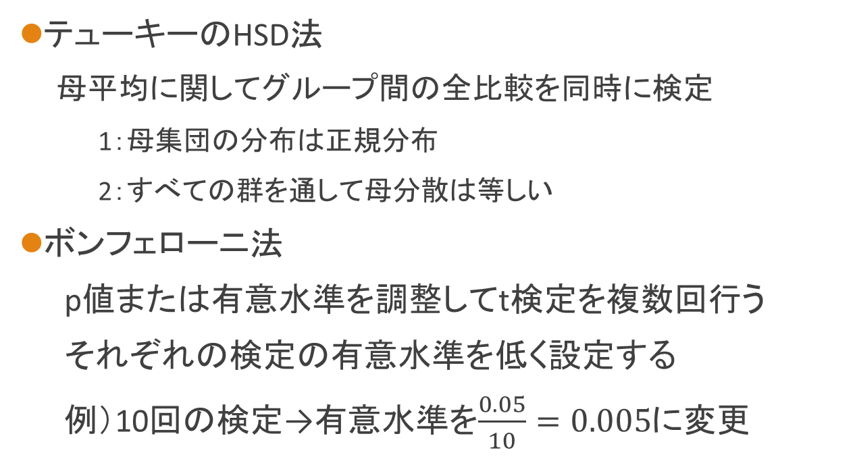
多重比較の方法(2)
テューキーのHSD法
母平均に関してグループ間の全比較を同時に検定
1：母集団の分布は正規分布
2：すべての群を通して母分散は等しい
ボンフェローニ法
p値または有意水準を調整してt検定を複数回行う
それぞれの検定の有意水準を低く設定する
例）10回の検定→有意水準を$\frac{0.05}{10}=0.005$に変更

Slide 11
多重比較の方法(3)
ダネット法
ある特定の1つのグループと他のグループの母平均を比較
するときに用いる
1：検定対象となる実験群及び対照群が正規分布
2：母分散が互いに等しい

Slide 12
テューキーのHSD法(1)
> x <- read.table("R-sample.txt",header=T,sep=",")
> A1 <- x[,"A1"]
> A2 <- x[,"A2"]
> A3 <- x[,"A3"]
> A4 <- x[,"A4"]
> MYDATA <- data.frame(A=factor(c(rep("A1",4),rep("A2",4),
+ rep("A3",4),rep("A4",4))),y=c(A1,A2,A3,A4))
> TukeyHSD(aov(y~A,data=MYDATA))

Slide 13
テューキーのHSD法(2)
Tukey multiple comparisons of means
95% family-wise confidence level
Fit: aov(formula = y ~ A, data = MYDATA)
$A
diff lwr upr p adj
A2-A1 1.200 -5.988545 8.388545 0.9585528
A3-A1 5.650 -1.538545 12.838545 0.1446383
A4-A1 9.475 2.286455 16.663545 0.0096075
A3-A2 4.450 -2.738545 11.638545 0.3036827
A4-A2 8.275 1.086455 15.463545 0.0228708
A4-A3 3.825 -3.363545 11.013545 0.4249118
A4はA1及びA2と有意差がある

Slide 14
ボンフェローニ法
> DATAY <- c(A1,A2,A3,A4)
> DATAX <- c(rep("A1",4),rep("A2",4),rep("A3",4),rep("A4",4))
> pairwise.t.test(DATAY,DATAX,p.adj="bonferroni")
Pairwise comparisons using t tests with pooled SD
data: DATAY and DATAX
A1 A2 A3
A2 1.000 - -
A3 0.227 0.546 -
A4 0.012 0.031 0.841
P value adjustment method: bonferroni
A4はA1及びA2と有意差がある

Slide 15
ホルム法
> pairwise.t.test(DATAY,DATAX,p.adj=“holm”)
Pairwise comparisons using t tests with pooled SD
data: DATAY and DATAX
A1 A2 A3
A2 0.629 - -
A3 0.151 0.273 -
A4 0.012 0.026 0.280
P value adjustment method: holm
A4はA1及びA2と有意差がある

Slide 16
ダネット法
> MYDATA <- data.frame(A=factor(c(rep(“A1”,4),rep(“A2”,4),rep(“A3”,4),rep(“A4”,4))),y=c(A1,A2,A3,A4)
> res1 <- aov(y~A),data=MYDATA)
> library(multcomp)
> res2 <- glht(res1,linfct=mcp(A=“Dunnett”))
> summary(res2)
エラーが出たときは
パッケージをインストール

Slide 17
まとめ
多重比較の方法の方法を紹介してきた
テューキーのHSB法
ボンフェローニ法
ホルム法
ダネット法

